Slide 1
绝对值

Slide 3
复习
1、什么是数轴？
数轴是规定了原点、正方向、单位长度的直线
-2
-1
0
1
2
2、数轴的三要素
原点、正方向、单位长度

Slide 4
做一做
3、画出数轴、并用数轴上的点表示下列各数：
-1.5 ， 0 ， -6 ，2 ， +6 ，-3 ，3
解：

Slide 5



两只小狗分别距原点多远?
大象距原点多远?
-3
-2
-1
0
1
2
3
4

Slide 6
绝对值：
│－５│＝５
│４│＝４
A
B
-6
-5
-4
-3
-2
-1
1
2
3
4
5
0
6
一个数a的绝对值就是数轴上表示这个数的点与原点之间的距离。
大象离原点4个单位长度:
│４│＝４
那么两只小狗呢?
如果一个数为-5,则它的绝对值呢?

Slide 7

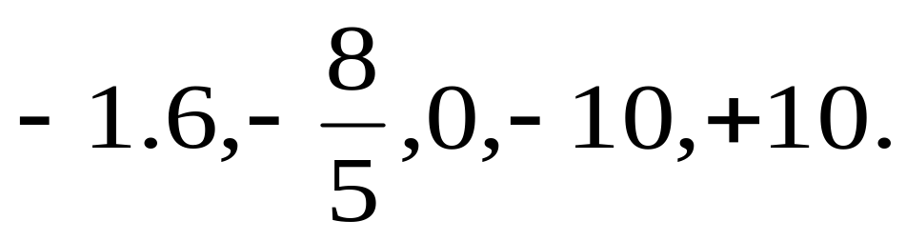
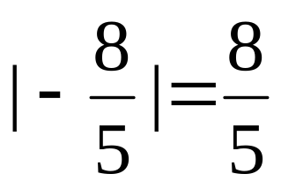
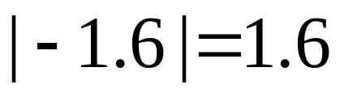
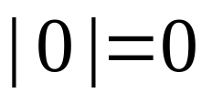
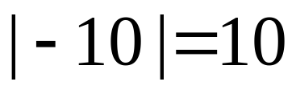
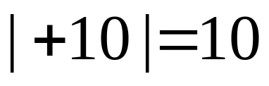
求下列各数的绝对值：
解：

Slide 8
想一想
互为相反数的两个数的绝对值有什么关系?
原点
-4
-3
-2
-1
0
1
2
3
-3到原点的距离是3
+3到原点的距离是3
互为相反数的两个数的绝对值相等.

Slide 9

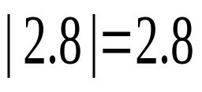

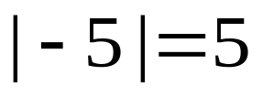
巩固练习
7
7
2.8
2.8
0
0
5
5

Slide 10
5.计算：│－32︱= │+0.25│= ；
6.用>、<、=号填空:
│-0.05│ 0； │-3│ 0；
│0.8│ │-0.8│
7.判断（对的打“√”，错的打“×”）：
（1）一个有理数的绝对值一定是正数。 ( )
（2）－1.4<0，则│－1.4│<0。 ( )
（3） │－32︱的相反数是32 ( )
4.绝对值小于5的整数有___ 个,分别是_______________ .
9
4,3,2,1,0,-1,-2,-3,-4

Slide 11
试一试
1.字母 a 表示一个数，-a 表示什么？-a一定是负数吗？
解：字母 a 表示一个数， -a 表示 a 的相反数，-a不一定是负数.
2.如果| a | = 4，那么 a 等于__________.
4 或 - 4
3.一个数的绝对值是它本身,那么这个数一定是__________.
正数或零

Slide 12
议一议
一个数的绝对值与这个数有什么关系?
一个正数的绝对值是它本身；
一个负数的绝对值是它的相反数；
零的绝对值是零。
任一有理数的绝对值是一个非负数

Slide 13

填一填
| 5-1 | = （ ）
4
1 + | -5 | =（ ）
6
| 5 | - | -3 | =（ ）
2
| -1 | + | -2 | =（ ）
3
| +3 | - | -3 | =（ ）
0
| +3 | = | -3 | = 3

Slide 14

(1)绝对值等于4的数是( )
+4, -4
19
(2)绝对值小于 10 的整数有（ ）个。
(3)绝对值不大于 7 的负整数是
（ ）。
-1,-2,-3,-4,-5,-6,-7
2
3
8
3
(4)绝对值大于 而小于 的整数是
（ ）。
+1,-1,+2,-2

Slide 15

判断
错
（1）一个数的绝对值一定是正数。 （ ）
对
（2）一个数的绝对值不可能是负数。 （ ）
（3）互为相反数的两个数，它们的绝对值
一定相等。 （ ）
对
（4）绝对值是同一个正数的数有两个，且
它们是互为相反数。 （ ）
对

Slide 16

一个数的相反数的绝对值是正数,这个数一定是
(A) 非正数 (B) 非负数
(C) 非零数 (D)不能确定

Slide 17

计算:
(1)
∣
-24
∣
+
∣
-5
∣
(2)
∣
-24
-
∣
∣
-5
∣
(3)
∣
×
-24
∣
∣
-5
∣
(4)
∣
-24
∣
÷
∣
-5
∣

Slide 18

判断下列结论是否正确，并说明为什么：
若
则 a = b
| a | =
| b|

Slide 19
思考
⑴绝对值相等，符号相反的数是（ ）；
⑵到原点距离相等的两个点表示的数是（ ）；
⑶（ ）相等的两个数在数轴上的对应点到原点
距离相等。
互为相反数
互为相反数
绝对值

Slide 20
走向生活
出租车司机小李某天下午某一时段营运，全
是在东西走向的人民大道进行。如果规定向东
为正，向西为负，他在这一时段行车里程（单
位：千米）如下：
-2， +5， -1，+10，-3，若车耗油量为0.8升/千
米，你能帮助小李算出在这一时段共耗油多少
升吗？(谈谈你的看法)

Slide 21

思考
一个数的绝对值是它本身,这个数是( ).
一个数的绝对值是它的相反数,这个数是( ).
如果 | a | = a , a ≥ 0 .
如果 | a | = -a , a ≤ 0 .

Slide 22

{
ª
( a > 0 )
| a | =
0
( a = 0 )
-a
( a < 0 )
| a | ≥0
| a | =
| －a |

Slide 23
小结：
绝对值 ：在数轴上，一个数所对应的点与原点的距离叫做该数的绝对值.
（1. 几何定义）
（2.代数定义）
正数的绝对值是它本身;
负数的绝对值是它的相反数;
0 的绝对值是 0.

Slide 24


资料来源：3A备课网--整册备课资料打包下载
http://www.3abeike.com/

